Slide 1


公司财务管理系统
设计与实现
答辩人： 罗嘉兴
指导老师： 陈建国
Notes:
更多模板请关注：https://haosc.taobao.com

Slide 2
01
选题背景
02
研究内容
目 录
03
成果展示
CONTENTS
04
论文总结

Slide 3

选题背景
PART ONE

Slide 4
PART ONE 选题背景
1.
传统财务管理工作存在信息量大、运算难度大、实时性差等问题核算延迟、出现误差等问题，影响工作效率
2.
国外的财务管理系统起步早，以SaaS的方式提供给公司。相较于国外，国内的财务管理系统起步较晚，仍需构建生态。

Slide 5
研究内容
PART TWO

Slide 6
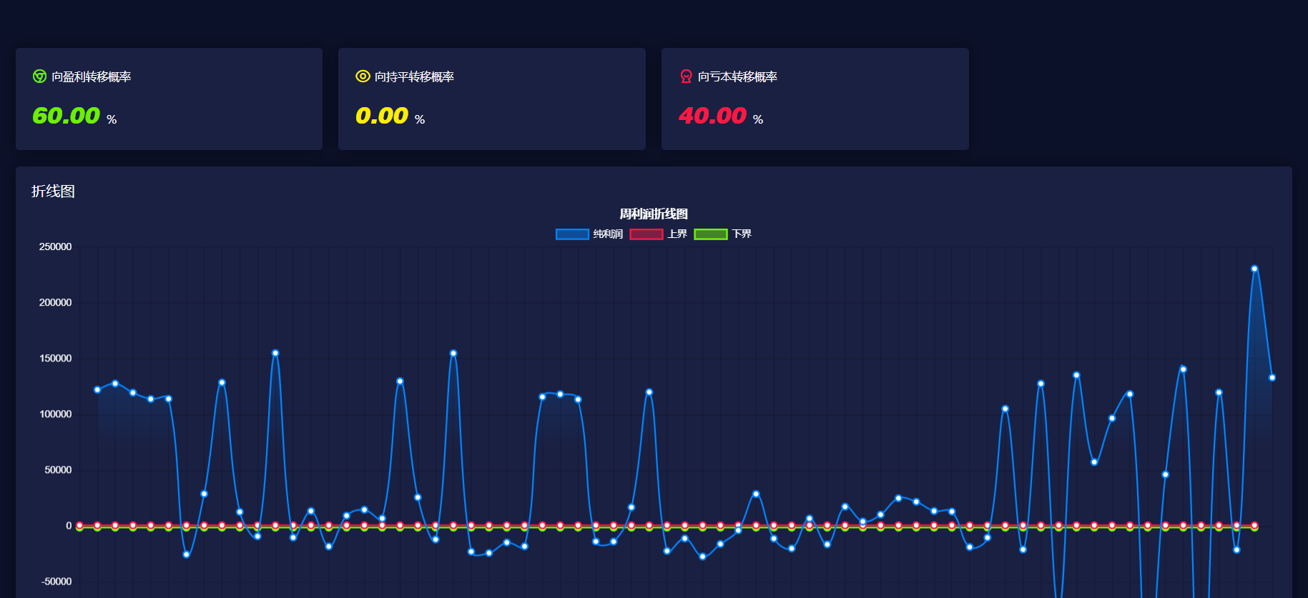
PART TWO 研究内容
财务预测-马尔科夫时序预测
根据事件的目前状况预测其将来各个时刻（或时期）变动状况的一种预测方法------构建转移概率矩阵

Slide 7
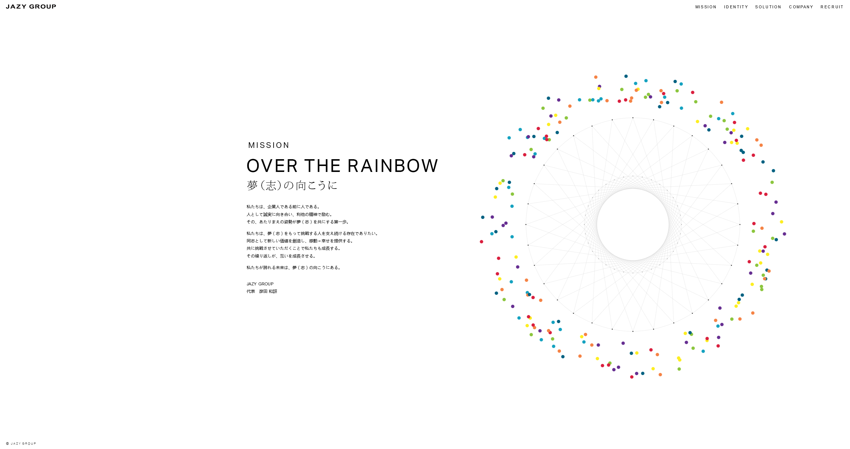
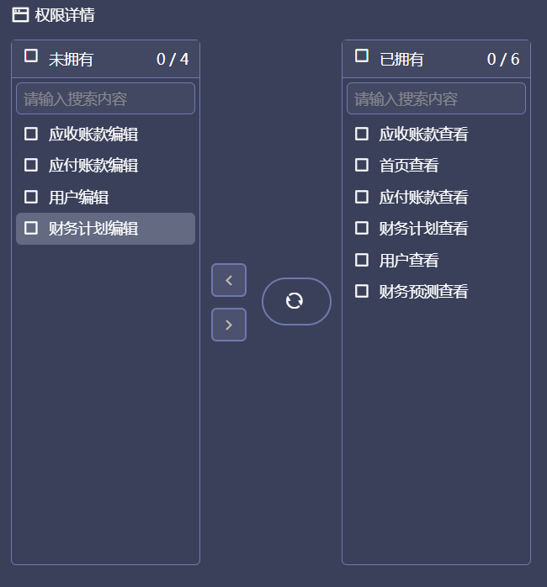
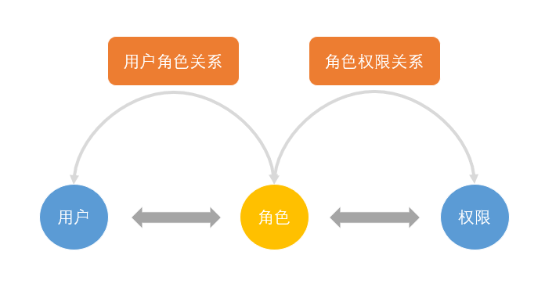
PART TWO 研究内容
用户角色权限管理
简化了用户和权限的关系
易扩展、易维护

Slide 8
成果展示
PART THREE

Slide 9
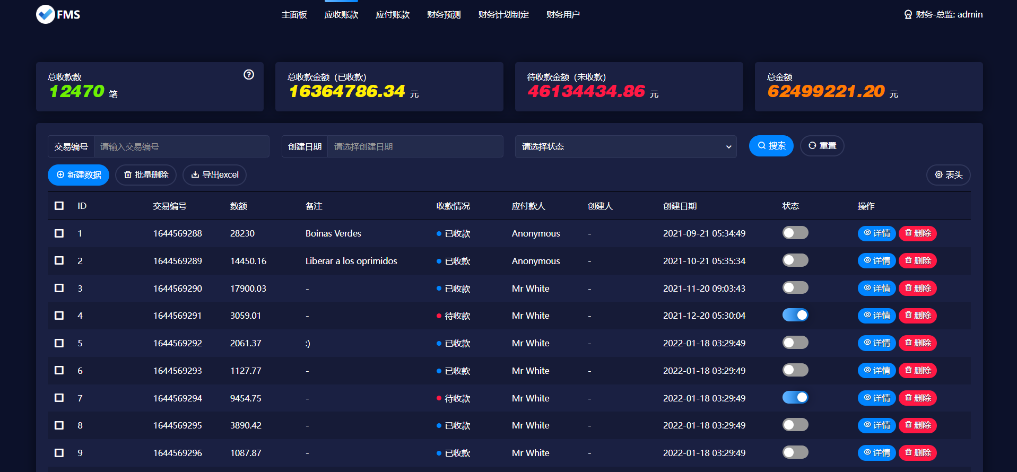
PART THREE 成果展示

Slide 10
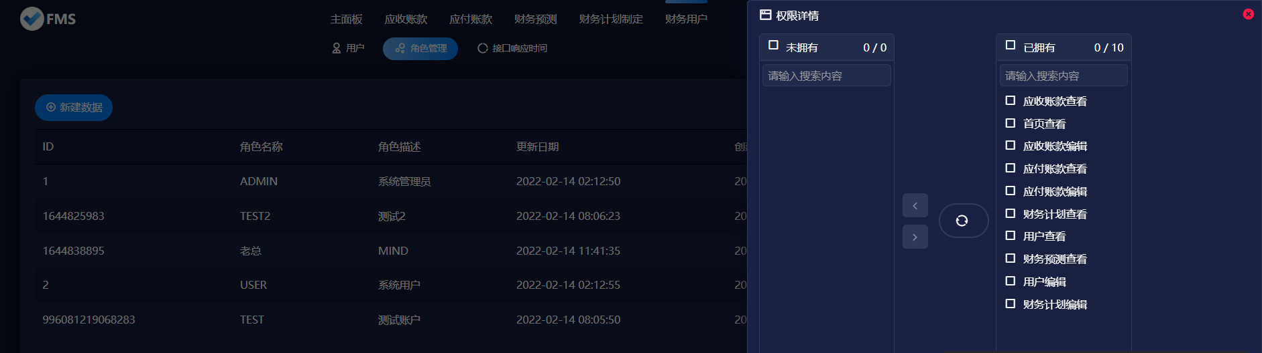
PART THREE 成果展示

Slide 11
论文总结
PART FOUR

Slide 12
PART FIVE 论文总结
完成工作
不足
总结
财务管理系统完成的工作如下：
1. 服务器环境的搭建；
2.财务管理用户登录，RBAC权限管理；
3.财务数据首页展示实时数据；
4.账单统计，财务计划，财务预测等模块的实现；
5.优化系统响应速度，完善数据表设计，SQL语句优化
1.总体架构设计，模块之间的解耦，功能的扩展等；
2.对行业的适配程度有待提高，对应的业务流程有待优化；
3.数据库的扩展问题。由于财务数据的积累，容易导致数据库的一张表存储的数据过量，查询的效率会降低，需要考虑分表情况。

Slide 13
谢谢
THANK YOU!

